Slide 1
GENI I SREDINA
“Ako prođemo sve teškoće da bi pomešali svoje gene sa
nečijim tuđim genima, to je sve u cilju da se osigura da će
naše dete biti drugačije od nas samih i od sve ostale naše dece”.
F. ŽAKOB
“Jedno ljudsko biće je jedan od miliona spermatozoida, taj jedan je uspeo, znači vi ste šampioni. Svako ko se rodio je pobednik!”
Z.ĐINĐIĆ

Slide 2
Geni-biološke osnove razvoja
Sličnosti i razlike- doprinos i gena i sredine
GENI –delovi složenih DNK molekula u hromozomima (lanci belančevina)
nosioci naslednih informacija- dispozicije za razvoj organizma i psihičkog života
2 x23 x 20 000 gena
„Genetska lutrija”- polna reprodukcija preuređuje genetsku kombinaciju svake nove osobe koja nasleđuje jedinstvenu kombinaciju gena, tako da je osigurana velika raznolikost među ljudima
(sa izuzetkom identičnih blizanaca)
„Sredinska lutrija” – „bačenost u svet”

Slide 3
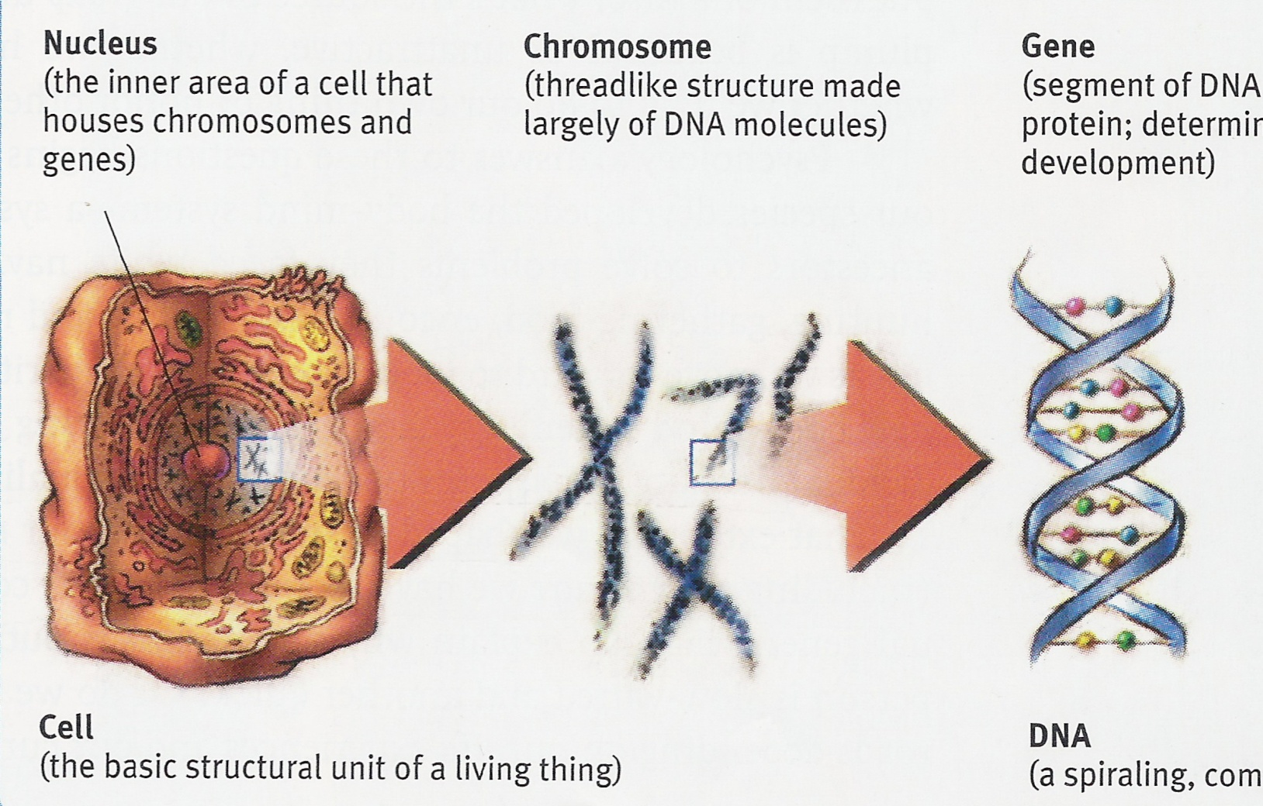
Geni-biološke osnove razvoja

Slide 4
Geni-biološke osnove razvoja
Razvoj organizma
Nove telesne ćelije se formoraju mitozom, procesom kopiranja koji ponavlja genetski materijal nasleđen pri rođenju i imaju 46 hromozoma- replikacija- biološki kontinuitet.
Polne ćelije formirane su mejozom, procesom deobe ćelije i imaju 23 hromozoma tako da se spajanjem dve polne ćelije održava konstanatn ukupan broj od 46 hromozoma kod svake nove individue- varijabilitet- genetska raznovrsnost.

Slide 5
Geni-biološke osnove razvoja
Individualne razlike
kombinacijom hromozoma roditelja –
2²³ - 8 miliona kombinacija
krosingover – razmena gena između para hromozoma tokom prve faze mejoze-
64 triliona kombinacija
Monozigotni i dizigotni blizanci- predispozicije (geni, rasa, godine, broj trudnoća, lekovi)
Polna determinacija i dominacija- brojčana dominacija Y hromozoma, tj.muških zigota- podložnost genetskim malformacijama muškog pola, vremenom dominacija ženskog pola, uprkos kulturološkoj preferenciji

Slide 6
Geni-biološke osnove razvoja
Zakoni nasleđivanja - eksperimentalno odabiranje (Mendel)
Aleli – gen je nosilac alternativnih formi jedne osobine- homozigotna i heterozigotna osobina
dominantnost i recesivnosti (krvna grupa A,B, O)
oba alela jednako doprinos-„kompromis“ (boja kože)
kodominacija- novi kvalitet (AB)
Poligene osobine- kombinacija više gena + sredina
komplementarni - jedan gen uslov za ispoljavanje drugog (boja cveta)
modifikujući - boja očiju (veća raznolikost u odnosu na samo 2 alela)
maskirajući odnosi- kombinacija dominantnih alela
Polno vezani efekti gena- asimetrija XY - nedostatak komplementarnog gena koji dominira nad štetnim genom

Slide 7
Odnos nasleđa i sredine
Determinizam
Enviromentalizam
Interakcionizam
BIHEJVIORALNA GENETIKA
utvrđivanje proporcionalnog udela različitih vrsta genetskih i sredinskih faktora u oblikovanju ličnosti i sposobnosti
mogućnosti i ograničenja genetskih uticaja
mogućnosti sredinskih delovanja
kvantitativna i molekularna BG

Slide 8
Genotip i fenotip
Genotip- individualna genetska konstitucija
Fenotip - vidljive karakteristike, svaka manifestna karakteristika koja je rezultat interakcije genotipa i sredinskih faktora,
Genotip se može ispoljiti u veoma raznovrsnim fenotipima, zavisno od sredine u kojoj se razvija

Slide 9
Genetske studije
Eksperimentalni modeli
varijacije sredine, konstantni genotip- uticaj sredine
varijacije genotipa, konstantna sredina- uticaj gena
Obim ili raspon reagovanja genotipa -
praćenje promena koje se javljaju u fenotipu sa variranjem sredine- etička ograničenja eksperimenata

Slide 10
Genetske studije
Istraživanja obima reakcija ljudskog genotipa
Srodničke studije- variranje stepena srodstva u istoj sredini
- od jednojajčanih blizanaca 100%, dizigotnih blizanaca i braće/sestara 50%, polubraće/sestara 25%
-sredina konstantna (?);
-problem izolacije genetskih uticaja od drugih faktora
Blizanačke studije- mono i dizigotni blizanci- deljena sredina
Studije usvajanja- variranje sredinskih uslova genetski povezanih individua
-odvojeni blizanci- usvajanje u drugim porodicama; sredina različita (?); sličnost porodica
-usvojena biološki različita deca- ista sredina (?); korelacije usvojene dece iz iste sredine r=0

Slide 11
SREDINSKA VARIJANSA
ZAJEDNIČKA (DELJENA) SREDINA
socio-ekonomski uslovi
pripadnost kulturi
roditeljski stil vaspitanja
izloženost nekim zajedničkim događajima…
NEDELJENA SREDINA
izvanporodični odnosi sa vršnjacima i nastavnicima
redosled rođenja
različit roditeljski tretman
nesistematski faktori: nesreća i bolest

Slide 12
KVANTITATIVNA BIHEJVIORALNA GENETIKA
Najčešće ispitivane psihološke karakteristike:
Osobine ličnosti (temperamenta- emocionalnost, aktivnost, socijabilnost)
Različita ponašanja
Intelektualne sposobnosti
Psihopatološke kategorije

Slide 13
KOEFICIJENT HERITABILNOSTI
Deo ukupne fenotipske varijabilnosti koji je uslovljen genetičkim činiocima
Ove procene važe na nivou populacije
Ne ukazuju na stepen u kome data crta reflektuje uticaj nasleđa u slučaju kada je individua u pitanju
FALKONEROV INDEKS HERITABILNOSTI
h=2x(rmz-rdz)

Slide 14
Studije blizanaca i usvojenika
Blizanci
Monozigotni blizanci -100% geni + 100% zaj.sredina izvori
Dizigotni blizanci-50% geni + 100% zajedn. sredina konkordantnosti
Monozigotni blizanci -100% jedinst. sredina izvori
Dizigotni blizanci-50% geni + 100% jedinst. sredina nekonkordantnosti
Konkordantnost MZ –DZ = 50% genetski efekat
Usvojenici
0% genetike sa usvojiteljima- sličnost rezultat sredinskih faktora
0% sredine sa roditeljima- sličnost rezultat genetskih faktora
Ako nema sličnosti, ne znači da sredina ne deluje!!!

Slide 15
Interakcija geni- sredina
Povratna sprega- Skar- Makartni model
fenotip= geni + sredina
fenotip= geni + sredina (fenotipsko ispoljavanje genotipa roditelja)
fenotip= geni + sredina (provocirana fenotipskim ispoljavanjem genotipa deteta)
fenotip= geni + sredina (doživljena usled genotipske osetljivosti i posledica sopstvenih reakcija deteta)

Slide 16
Interakcija geni- sredina
Razvojni program- neizvesni ishodi interakcije- samomodifikujući organizam
Genetska determinacija
- raspona fenotipskih ispoljavanja, ali fenotipi nisu fiksirani genotipm koji bez sredine ne može da se ispolji (osim za skoro potpuno genetski određene osobine);
- tendencija- fenotipska ispoljavanja nisu konzistentna u različitim sredinama

Slide 17
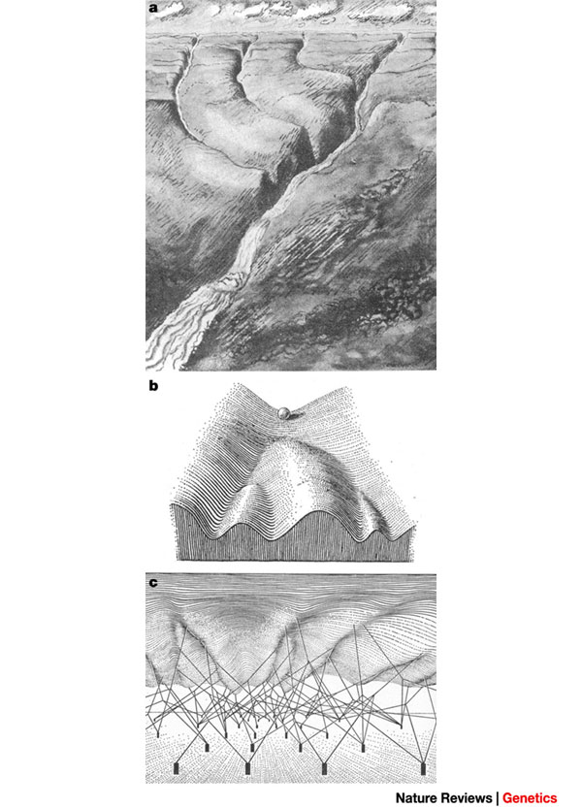
Waddingtonov pejsaž

Slide 18
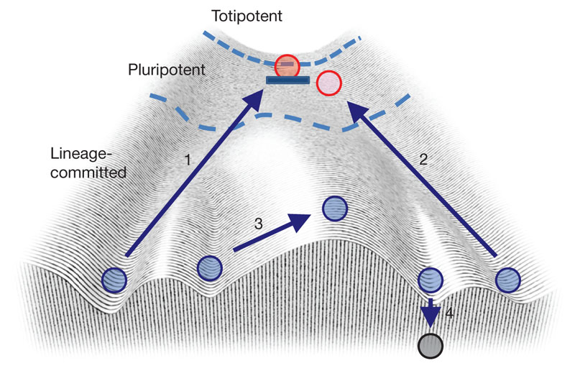
Kanalizovane karakteristike i tačke odluke
Dubina dolina- stepen mogućnosti uticaja sredine
Što je duža pređena putanja manje mogućnosti promene

Slide 19
Biologija i kultura
Darvin- evolucija- promene usled prirodnog odabiranja i mutacija
Lamark- nasleđivanje stečenih karakteristika- pogrešno za biološku, ali tačno za kulturnu evoluciju
Kulturno nasleđe- adaptacije nastale u jednoj generaciji se nauče i modifikuju u sledećoj- jezik, običaji, vaspitanje
Koevolucija- kultura utiče na biologiju kroz selektivnu reproduktivnu prednost
“Sebični gen”- DNA stvara fenotip koji će mu obezbediti nastavk života

Slide 20
Epigenetika
Epigenetičko nasleđivanje predstavlja proučavanje modulacije aktivnosti i ekspresije gena koje ne uključuju promenu DNK strukture- biohemijski mehanizmi programiranja genoma
Takve promene mogu biti vidljive nakon nekoliko generacija ćelija ili čak više generacija živih bića.
Iskustvo, psihološki procesi modifikuju aktivnost gena!
Mi nismo žrtve naših gena; naš um utiče na naše ćelije!
Geni su naša sudbina ili možemo biti ono što od sebe stvorimo?

Slide 21
Prevazidjena Nature (priroda) vs. Nurture (okolina) Dihotomija
Okolina → Snažan Uticaj na Razvoj & Konačne Osobine Fenotipa
STARO: Priroda ili Okolina
GENI (DNA)
OKOLINA
←Nezavisno →
PONAŠANJE
NOVO: Priroda i Okolina
OKOLINA
Direktni uticaj okoline na CNS –
alkohol, fizička, emocionalna trauma, ...
EKSPRESIJA GENA U NERVNOM TKIVU
PONAŠANJE
Notes:
21
1. The historical model with separate and distinct influences of
genes and environment on behavior (A) is now known to be oversimplified.
Instead, contemporary studies have illustrated that environment and experience
act in part through altering gene readout in the central nervous
system to achieve their effects on behavior (B). One component of the
processes by which the environment and experience alter individual behavior
includes epigenetic molecular mechanisms such as regulation of chromatin
structure and DNA methylation. The historical dichotomy between
“nature” (genes) and “nurture” (environment and experience) is too simplistic—
genes and experience are mechanistically intertwined. Epigenetic molecular
mechanisms contribute to this intertwining

Slide 22
Epigenetsko Programiranje Genoma
program za ontogenetski razvoj organizma (evoluciono star)
okolinski uticaji – tokom ontogeneze
“iskustva predaka” (informacije o datoj okolini)
epigenetski markeri (“zapis”) na genima
programiranje DNA (genoma)

